Slide 1
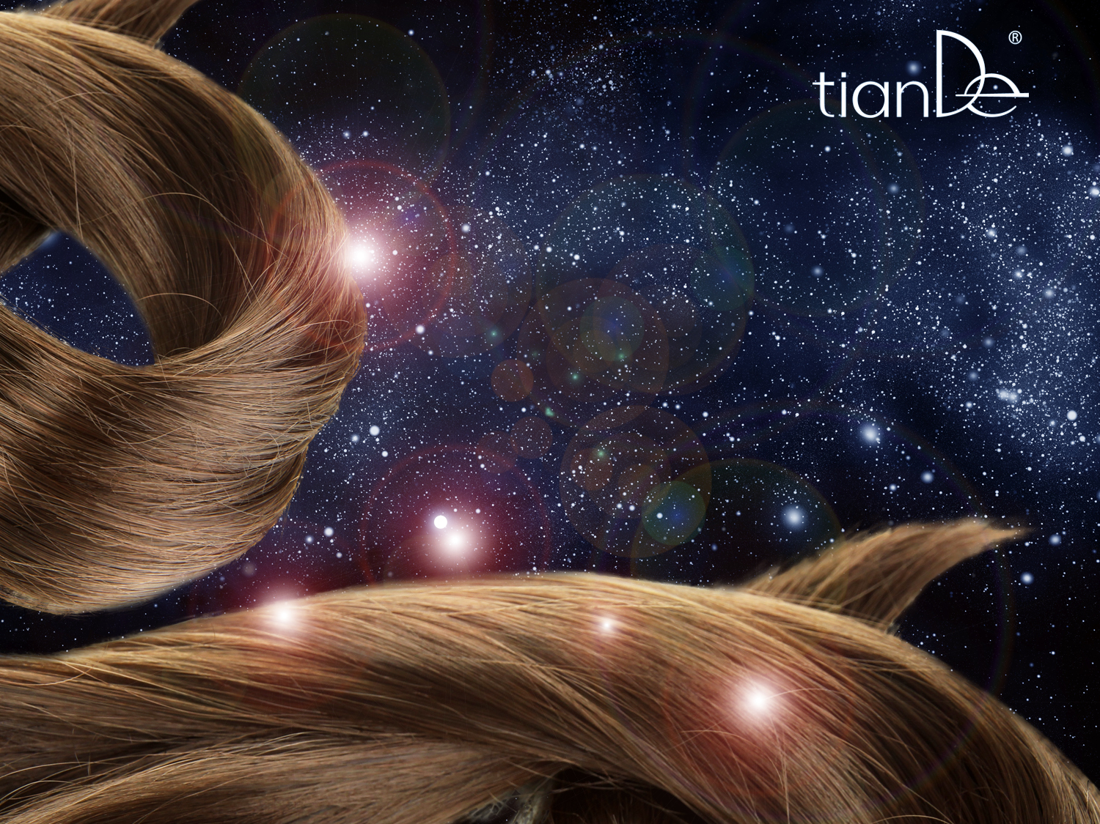
Az erő a hosszú hajban van!
Oroszul a sörény:
„koszmi”, ami a „kozmikus” szóból ered

Slide 2
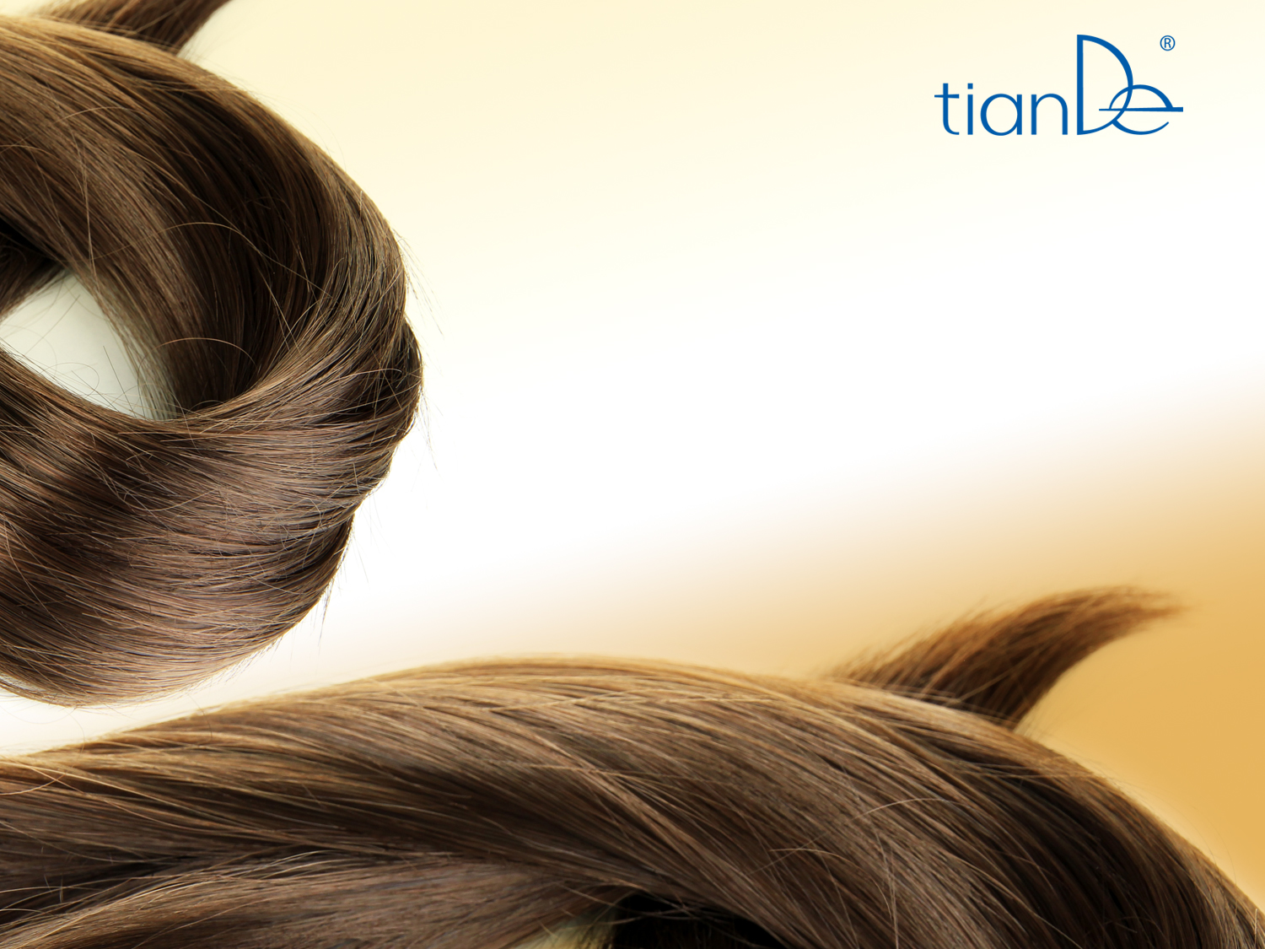
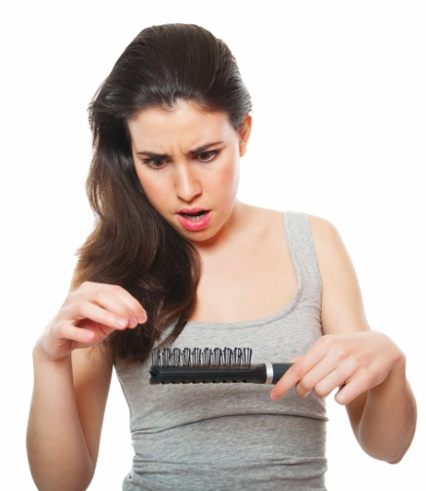
A napi 50-100 hajszálnál több hullik ki?
Aggodalomra semmi ok!
Világszerte a férfiak 60-70%-a,
a nők 25-40%-a kínlódik a hajhullással, kopaszodással.
A TianDe készítmények
megállítják a hajhullást.

Slide 3
A haj is öregszik
Az öregedés legszembetűnőbb jele – az őszülés
Ha időben nem tesszük meg a szükséges lépéseket, 1 ősz hajszál helyén 7 új ősz hajszál nő
Az ősz hajszálak minimum 30%-a helyett vissza tud nőni az eredeti szín

Slide 4
A haj regenerálása a TianDe ginzenges készítményeivel
Az arcbőr 28-30 naponta újul meg.
A haj, a bőrtől eltérően, nincs beprogramozva az önregenerálódásra: bármilyen károsodás éri a hajszálat, az úgy marad egészen a hajszál kihullásáig.
A festés, hajszárítás, helytelen hajápolás károsítja a védő F-réteget, amely a haj szépségének kulcsfontosságú része

Slide 5
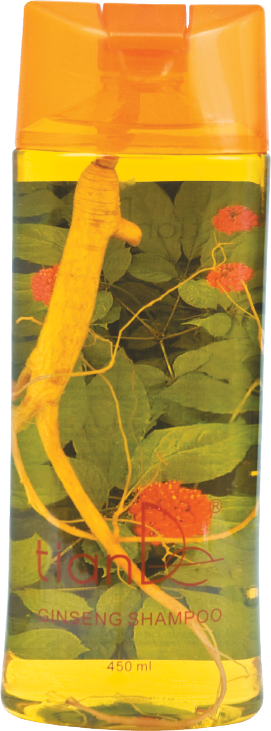
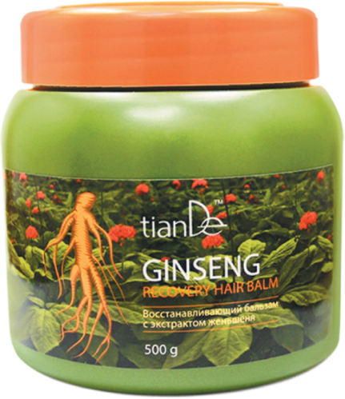
Tápláló sampon és regeneráló balzsam ginzeng gyökérrel
Ginzeng család
Minden flakonban egy természetes ginzeng gyökér található!
Aktív összetevők:
Ginzeng gyökér kivonat — serkenti az anyagcsere folyamatokat, vitaminokkal és nyomelemekkel táplálja a fejbőrt, általános erősítő, immunerősítő és antioxidáns tulajdonsága van
Alo vera kivonat — táplálja és hidratálja a hajat, normalizálja a faggyú termelődését, a haj sokáig tiszta marad

Slide 6
A „tápláló sampon ginzeng gyökérrel” hatása
regenerálja a károsodott haj szerkezetét, védi a környezet negatív hatásaitól
visszaadja a haj természetes szépségét, erejét, fényét
teljes hosszában táplálja és hidratálja a hajat
A „regeneráló hajbalzsam ginzeng gyökérrel” hatása
védi a hajat a nedvességvesztéstől és a környezet káros hatásaitól
regenerálja a károsodott haj szerkezetét, serkenti a hajnövekedést
megakadályozza a korpásodást

Slide 7
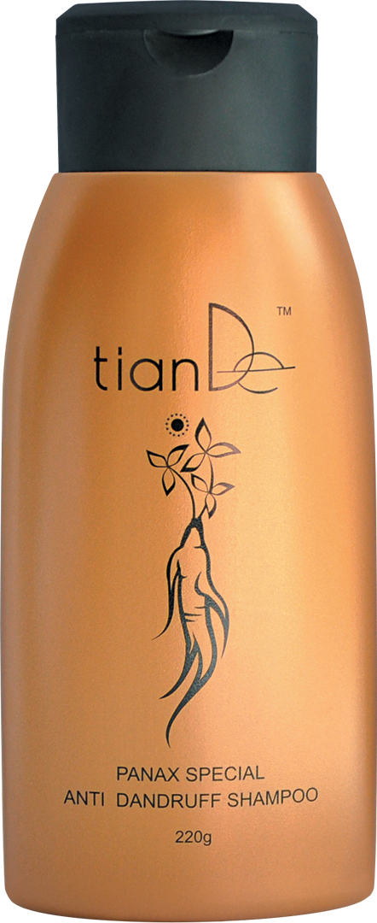
Ginzeng kivonatos készlet: sampon+pakolás
A sampon aktív összetevői:
Ginzeng gyökér kivonat — serkenti az anyagcsere folyamatokat, vitaminokkal és nyomelemekkel táplálja a fejbőrt, általános erősítő, immunerősítő és antioxidáns tulajdonsága van
Cink — regenerálja a haj szerkezetét, segít a fehérje beépülésében, gyorsítja a hajnövekedést és megakadályozza a hajhullást, meggátolja a korpa képződését
Lanolin — védi a hajat és a fejbőrt a gyakori mosás miatti kiszáradástól, megtartja a haj természetes nedvességtartalmát
Gyöngy kivonat — a hajat amino-ásványi anyagokkal látja el, a haj fényes és rugalmas lesz
Ginzeng gyökér kivonat — serkenti az anyagcsere folyamatokat, vitaminokkal és nyomelemekkel táplálja a fejbőrt, általános erősítő, immunerősítő és antioxidáns tulajdonsága van
Panthenol (B5 proviatmin) — hidratálja a hajat, regenerálja a haj szerkezetét
Kakukkfű olaj — tonizálja a hajhagymát, serkenti a hajnövekedést

Slide 8
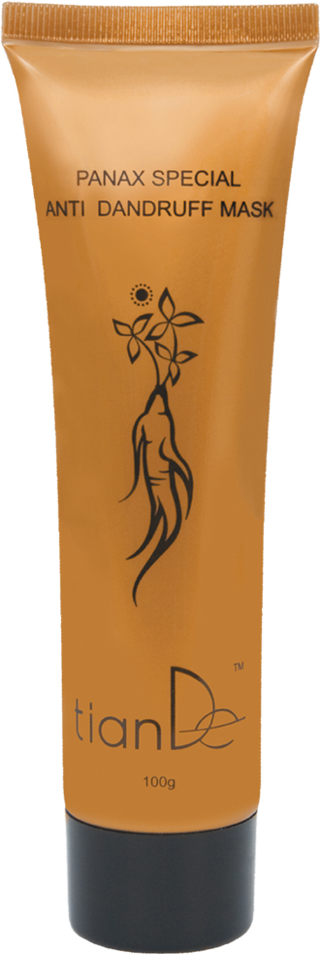
Ginzeng kivonatos készlet: sampon+pakolás
A pakolás aktív összetevői:
Ginzeng gyökér kivonat — serkenti az anyagcsere folyamatokat, vitaminokkal és nyomelemekkel táplálja a fejbőrt, általános erősítő, immunerősítő és antioxidáns tulajdonsága van
Panthenol (B5 proviatmin) — hidratálja a hajat, regenerálja a haj szerkezetét
Shou wu, magyarul sokvirágú keserűfű gyökér kivonat — lassítja a hajnál is észlelhető, az életkor előrehaladtával járó változásokat, aktívan harcol az őszülés ellen antioxidáns tulajdonságainak köszönhetően, megőrzi a haj élénk színét, javítja a haj általános állapotát

Slide 9
A ginzeng kivonatos sampon hatása
regenerálja a károsodott hajat
erősíti a hajgyökeret, serkenti a hajnövekedést
normalizálja a faggyúmirigy működését, megakadályozza a korpásodást
A ginzeng kivonatos
hajpakolás hatása
létfontosságú tápanyagokkal látja el a hajat, amelyekre stresszes időszakban nagy szükségünk van
védi a hajat a nedvességvesztéstől
védi a hajgyökeret

